Slide 1
응용 SW 기초기술 활용
김사라

Slide 2
목차
가상머신 생성 및 최소 버전으로 설치
2.. “Hello World” 출력

Slide 3
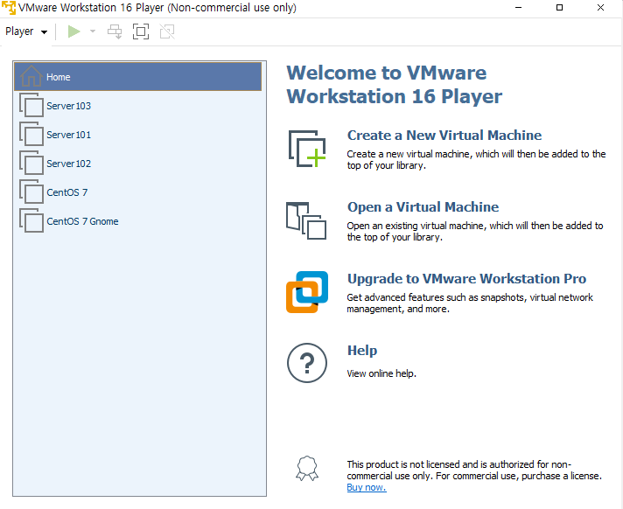
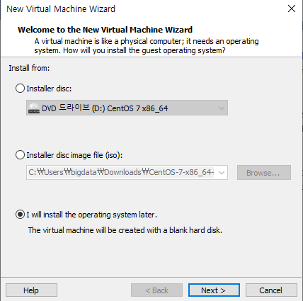
01
가상머신 생성 및 최소 버전으로 설치
VMware 실행 후,
우측에 “Create a New Virtual Machine 클릭
2. 위와 같이 설정 후 Next > 클릭

Slide 4
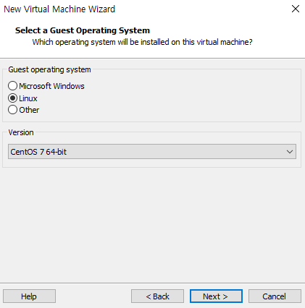
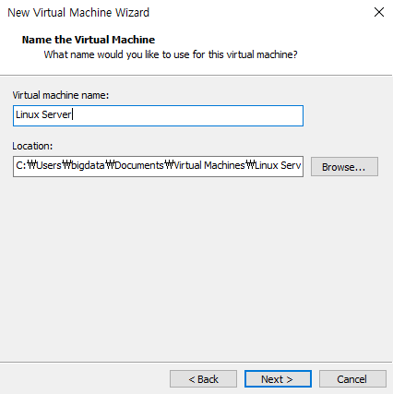
01
가상머신 생성 및 최소 버전으로 설치
3. 위와 같이 설정 후 Next > 클릭
4. 위와 같이 설정 후 Next > 클릭
(가상머신 이름은 “Linux Sever”)

Slide 5
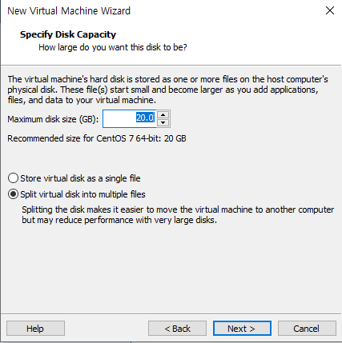
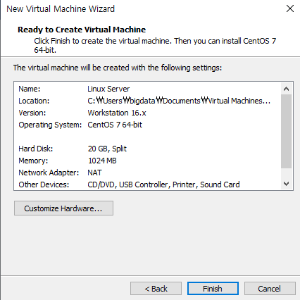
01
가상머신 생성 및 최소 버전으로 설치
5. 위와 같이 설정 후 Next > 클릭
6. 위와 같이 설정 후 Finish 클릭

Slide 6
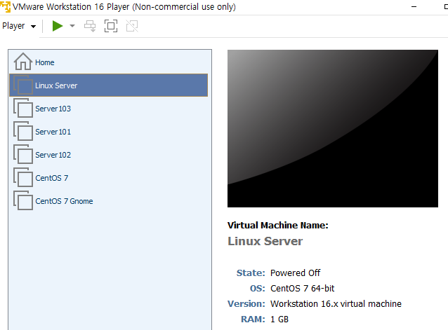
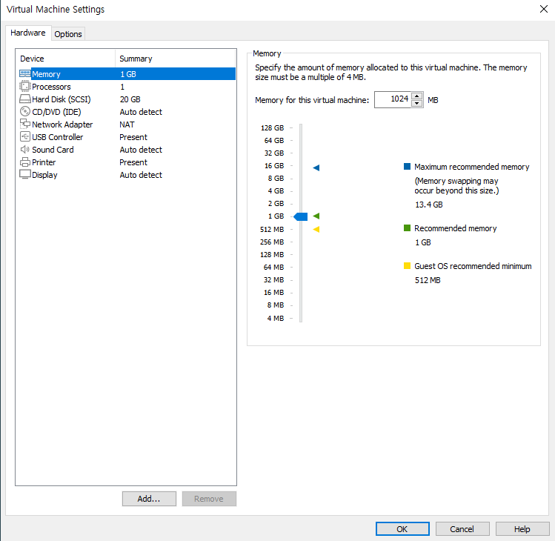
01
가상머신 생성 및 최소 버전으로 설치
7. 가상머신 설치가 완료되면 위와 같이 생성
위와 같이 설정 후 OK 클릭

Slide 7
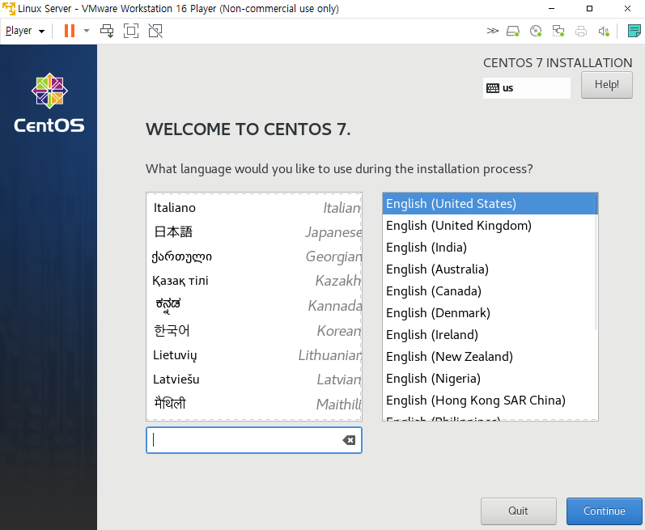
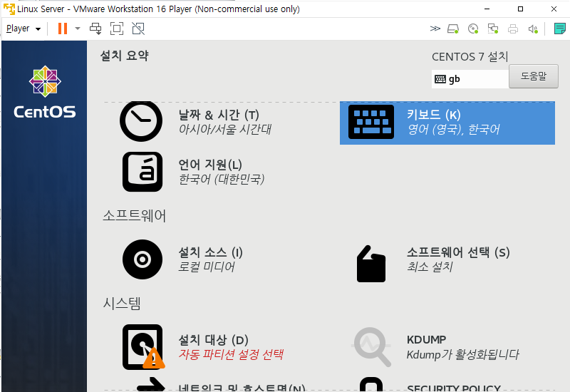
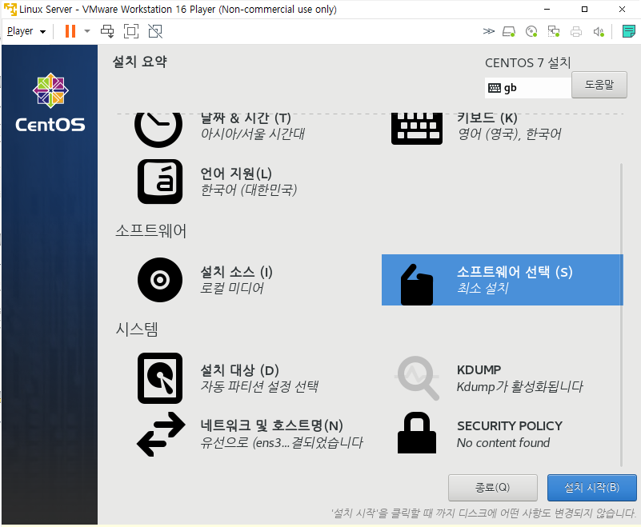
01
가상머신 생성 및 최소 버전으로 설치
①
②
③
9. CentOS Power On 클릭 시 첫 화면으로
한국어 클릭 후 Continue
10. 위와 같은 순서로 설정(상세 설명은 다음 페이지)

Slide 8
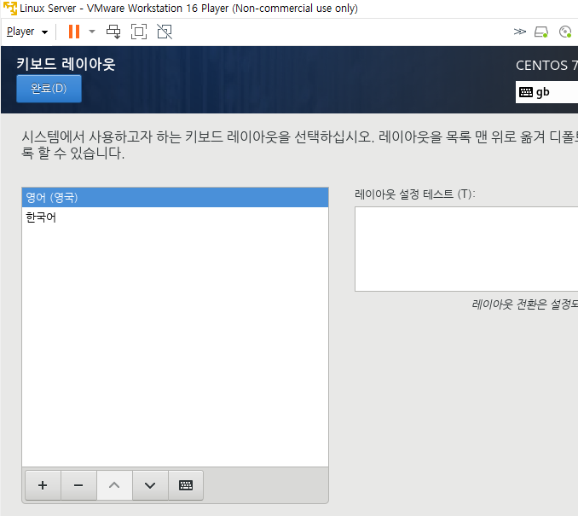
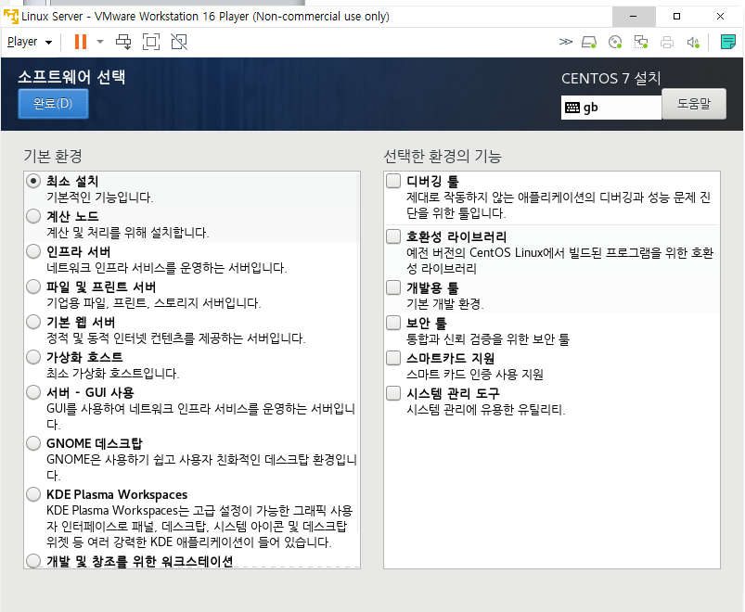
01
가상머신 생성 및 최소 버전으로 설치
11. ① 키보드
+ 클릭 -> 영어(영국) 추가 후 위와 같이 이동 -> 완료
12. ② 소프트웨어 선택
최소버전으로 설치할 예정으로 ‘최소 설치’ 클릭 후 완료

Slide 9
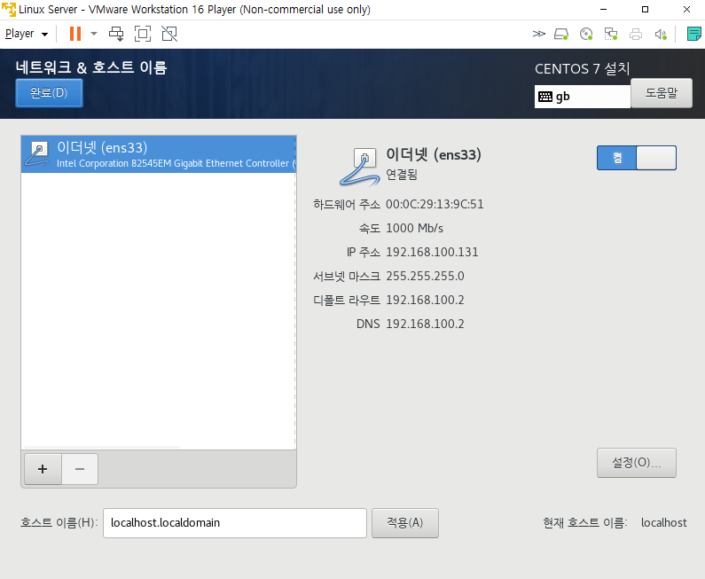
01
가상머신 생성 및 최소 버전으로 설치
13. ③ 네트워크 & 호스트 이름
우측 이더넷 끔 -> 켬으로 설정 변경 후 완료
14. 설치 시작 클릭

Slide 10
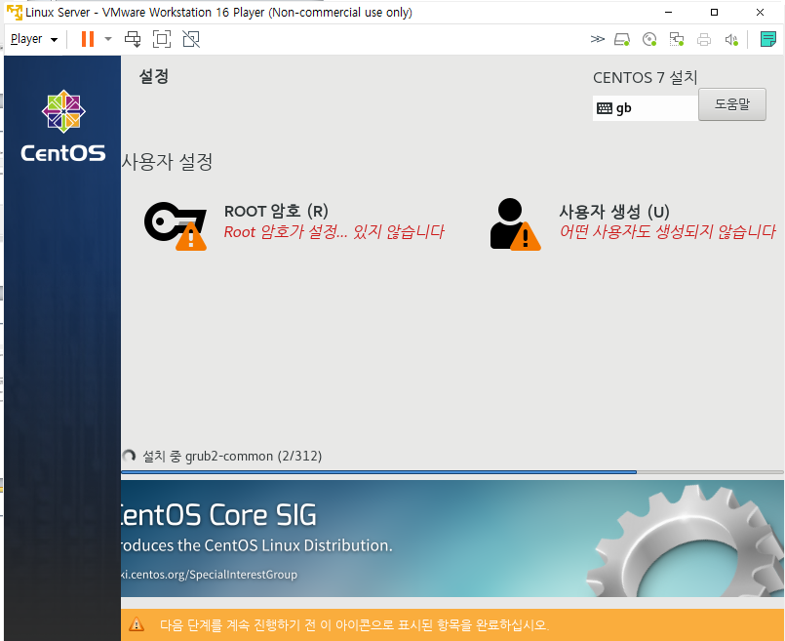
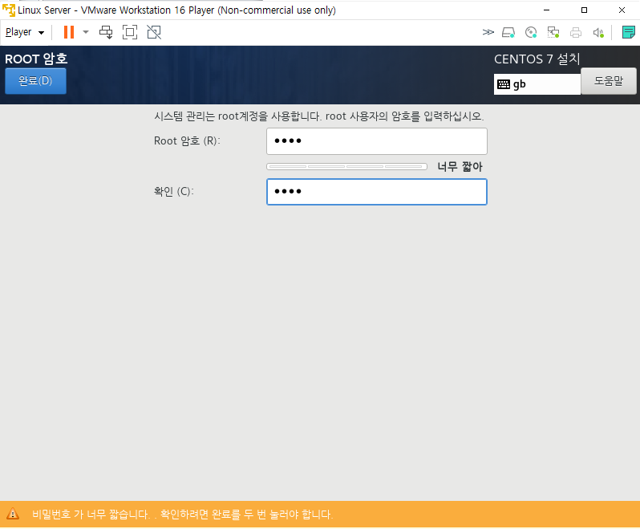
01
가상머신 생성 및 최소 버전으로 설치
15. 설치 중인 화면이 위와 같이 표시되고
ROOT 암호와 사용자 생성 설정이 필요
16. ROOT 암호 설정 후 완료
(암호 : 1234)

Slide 11
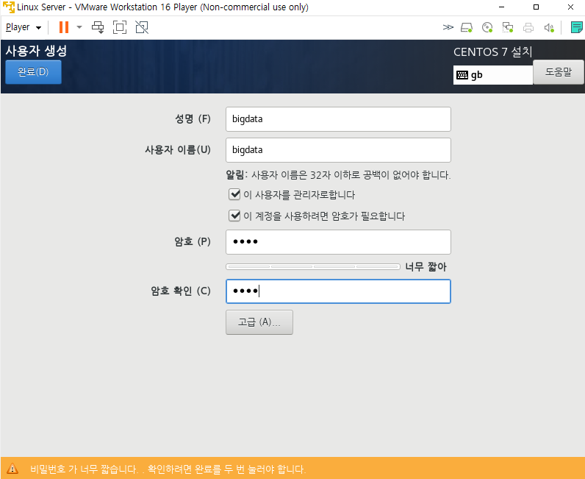
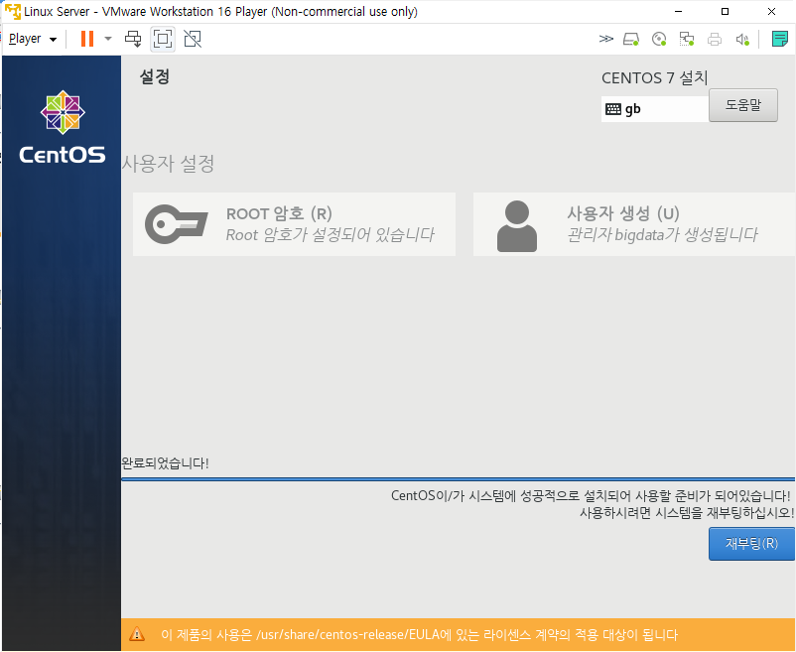
01
가상머신 생성 및 최소 버전으로 설치
17. 사용자 생성을 위와 같이 설정 후 완료
- 성명, 사용자 이름 – bigdata
이 사용자를 관리자로 합니다. – 클릭
암호, 암호확인 - 1234
18. 설정 완료 후 재부팅 클릭

Slide 12
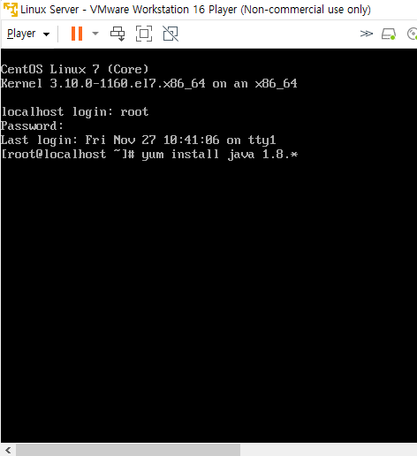
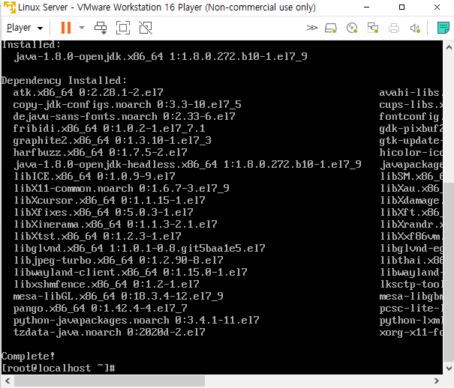
02
“Hello World” 출력
로그인 (id – root, pass – 1234) 후
위와 같이 자바설치 명령어 입력
(yum install java 1.8.*)
<자바설치 완료 화면>

Slide 13
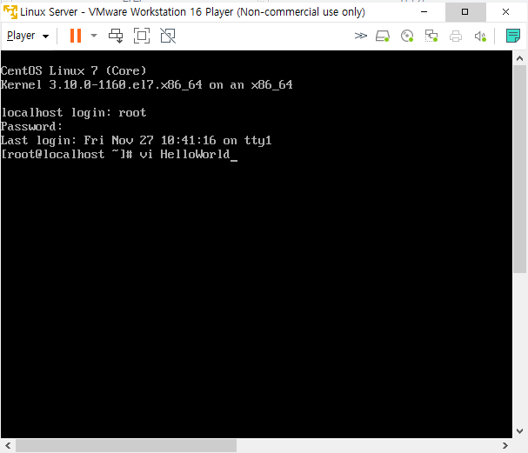
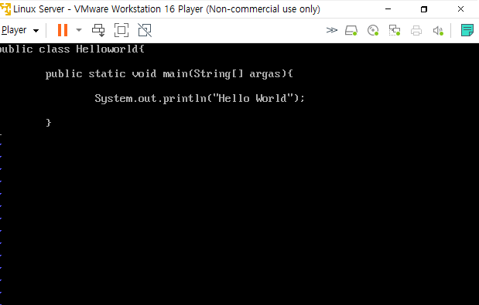
02
“Hello World” 출력
2. 자바설치 후 HelloWorld 라는 파일 생성
(명령어: vi HelloWorld)
2. 파일 생성 후 위와 같이 코드 입력
(코드 입력 전 i(insert)를 먼저 작성해줘야 코드 입력 가능)
입력 후 Esc -> :wq 입력
(:wq 저장 후 나가기 명령어)

